Slide 1




《煤炭学报》征稿简则（官方认证）
汇报人：xxx

Slide 2









目录
CONTENTS
1
2
3
4
煤炭学报月刊
学术论文发表
煤炭科技动态
煤炭经济展望

Slide 3
01
煤炭学报月刊

Slide 4
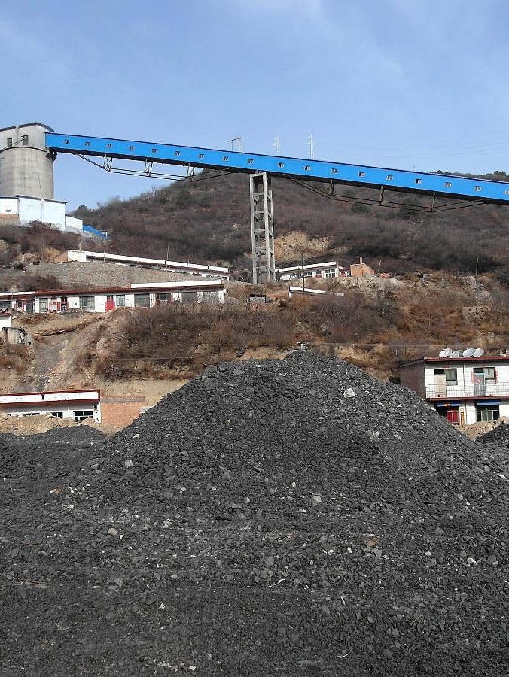
煤炭学报月刊
《煤炭学报》是月刊
《煤炭学报》是一份学术性刊物，以月刊形式出版，旨在及时报道煤炭科技领域的最新研究成果和进展。全国统一邮箱：mtxbqk@163.com
涵盖多领域研究
《煤炭学报》主要报道煤田地质与勘探、矿井建设、煤矿开采、煤矿机械与电气工程、煤矿安全、煤炭加工利用等方面的学术论文。

Slide 5
02
学术论文发表

Slide 6


学术论文发表
论文发表
论文要求
如果您在煤炭领域有深入的研究和独特的见解，欢迎向《煤炭学报》提交学术论文。
论文需具有创新性、实用性和前瞻性，同时要求语言流畅、逻辑严密、数据准确。

Slide 7
03
煤炭科技动态

Slide 8
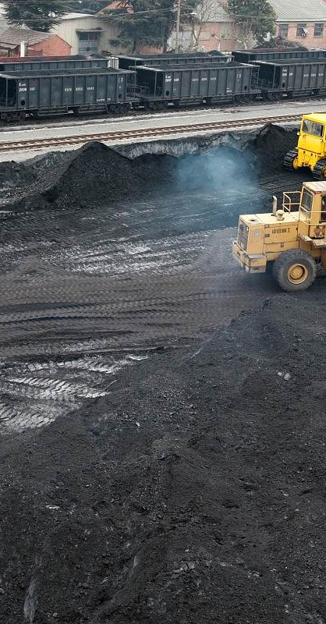
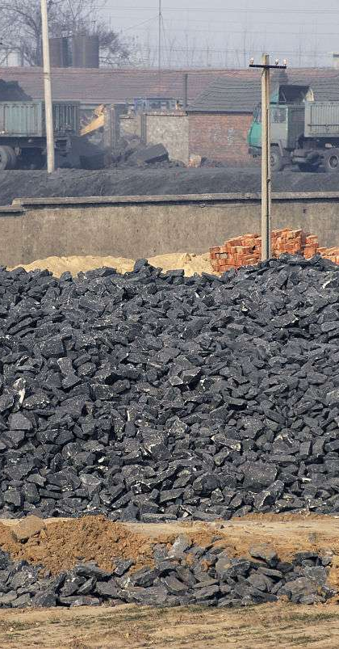
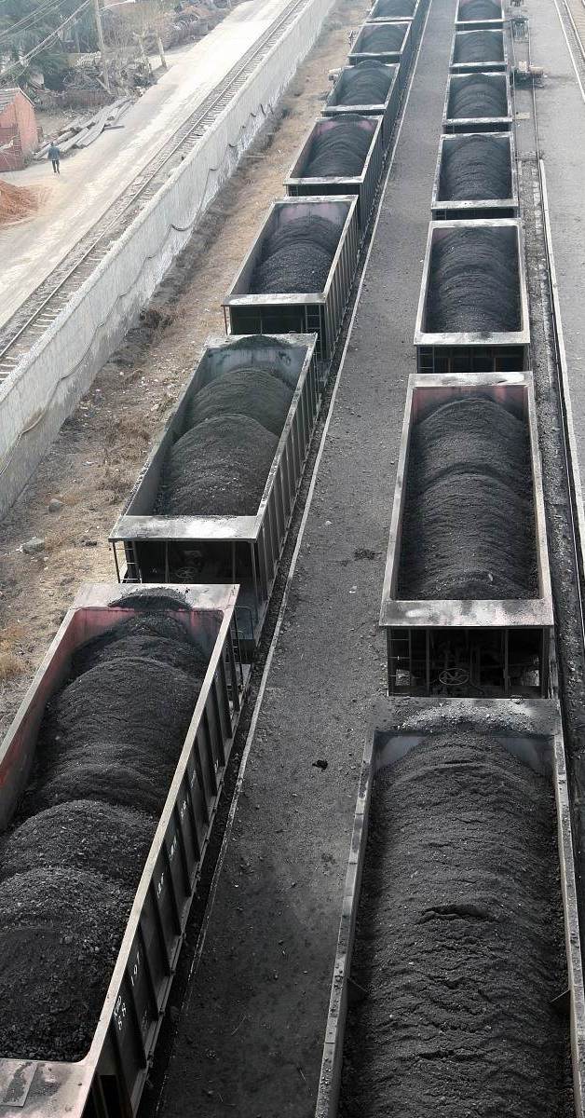
煤炭科技动态
煤炭科技进展
报道煤炭科技领域的最新研究成果和进展，包括煤田地质勘探、矿井建设、煤矿开采、煤矿机械与电气工程等方面的技术创新和突破。
煤矿安全技术
关注煤矿安全技术和设备的发展，包括煤矿安全、煤矿环境保护等方面的研究成果和应用，为煤矿企业提高安全水平和环境保护能力提供有力支持。

Slide 9
04
煤炭经济展望

Slide 10
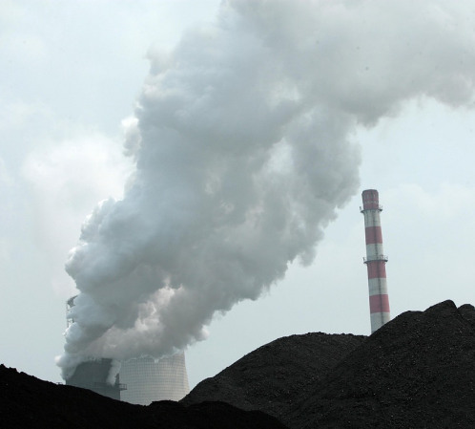
煤炭经济展望
煤炭经济展望
煤炭资源开发
分析煤炭市场需求与价格波动，探讨煤炭企业经济效益与可持续发展策略。
研究煤炭资源的合理开发与利用，促进煤炭产业的健康、有序、可持续发展。

Slide 11
感谢观看
通用演示模板
可爱卡通班会演示模板
单击此处输入你的正文，文字是您思想的提炼，为了最终演示发布的良好效果

